Slide 1

Правильно записую слова з ненаголошеними звуками [е], [и]
Українська мова
3 клас. Розділ 1.
Пригадую знання
про звуки і букви.
Урок 9

Slide 2
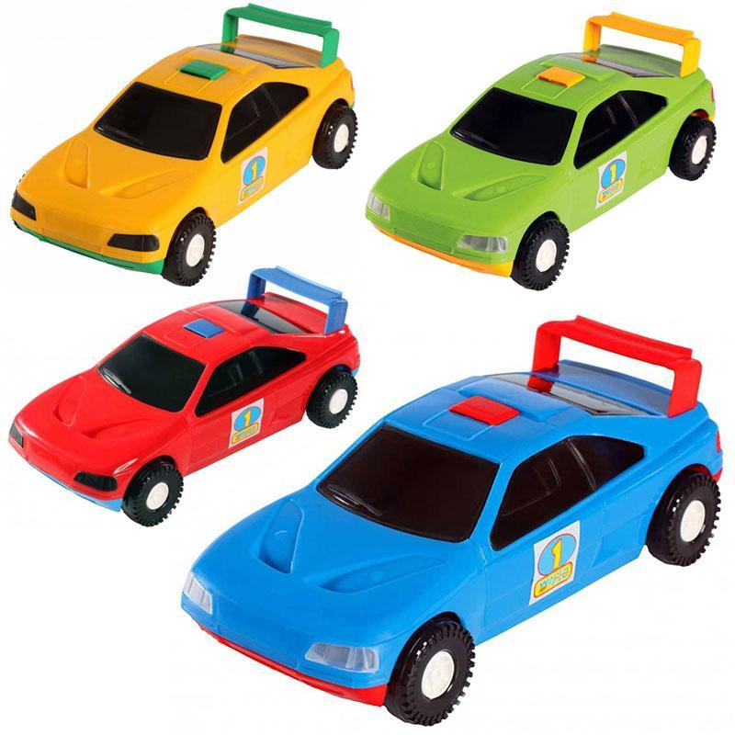
Емоційне налаштування
Увага
Відпочинок наш кінчається,
А робота починається.
Старанно будемо ми працювати, Читати, писати та відповідати.
Працездатність
Фантазія
Старанність
Поміркуй, яка машинка допоможе тобі поповнити скарбничку знань і вмінь на уроці?
Старанність

Slide 3
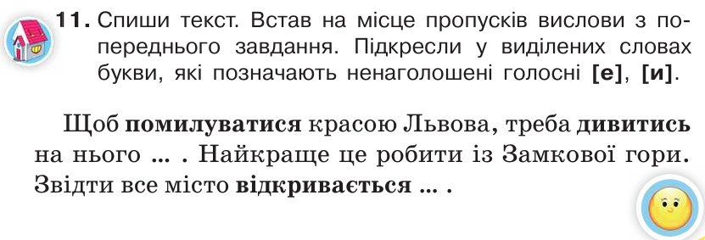

Перевіримо домашнє завдання
Прочитай речення зі вставленими висловами.
З висоти пташиного польоту – з великої висоти.
Як на долоні – дуже добре видно.
Стор 15 №11

Slide 4
Мікрофон
Чим відрізняється звук від букви?
Звук ми вимовляємо і чуємо. Букву читаємо і бачимо.
Скільки букв в українській абетці?
33 букви
На які дві групи ділять звуки за способом вимови?
Голосні і приголосні
Голосні звуки творяться за допомогою голосу, а приголосні за допомогою голосу і шуму або тільки шуму
Чим відрізняються вимови голосних і приголосних звуків?

Slide 5

Мікрофон
Скільки голосних звуків в українській мові? Назви їх
6: а у о е и і
Скільки букв для позначення цих звуків? Назви їх
10: а я у ю е є и і ї о
Якими бувають голосні звуки?
наголошені й ненаголошені
Яку пропущену букву напишеш в словах: в_сна, з_ма, ч_сло, в_рба?
Пропущені наголошені чи ні?

Slide 6


Повідомлення теми уроку
Сьогодні на уроці ми продовжимо подорожувати Львовом.
Також продовжимо вчитися записувати слова з ненаголошеними звуками [е], [и].

Slide 7






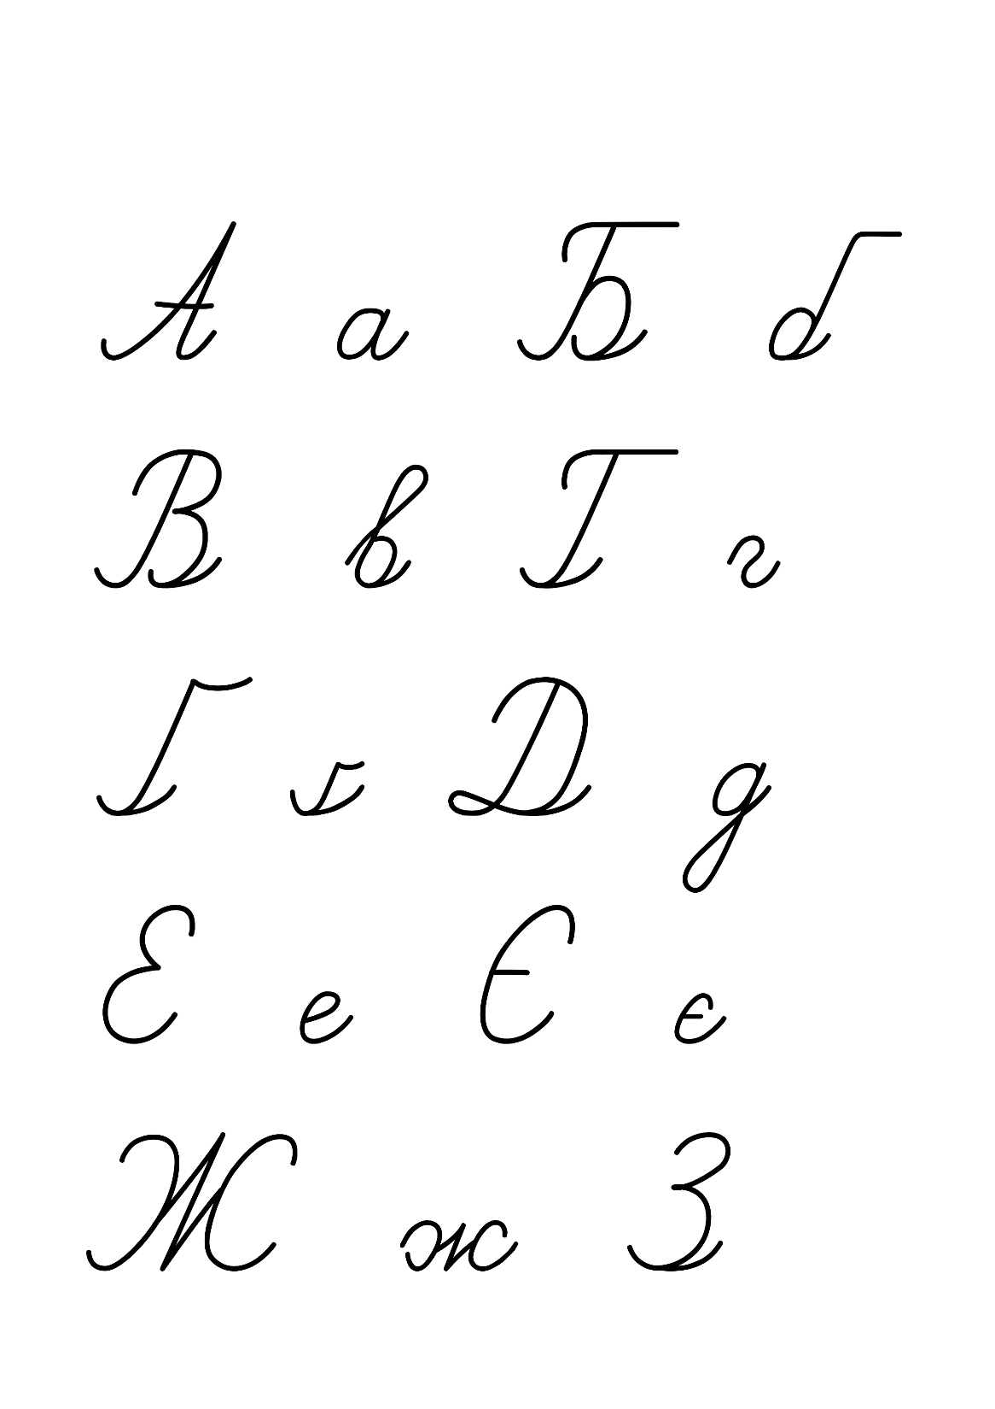
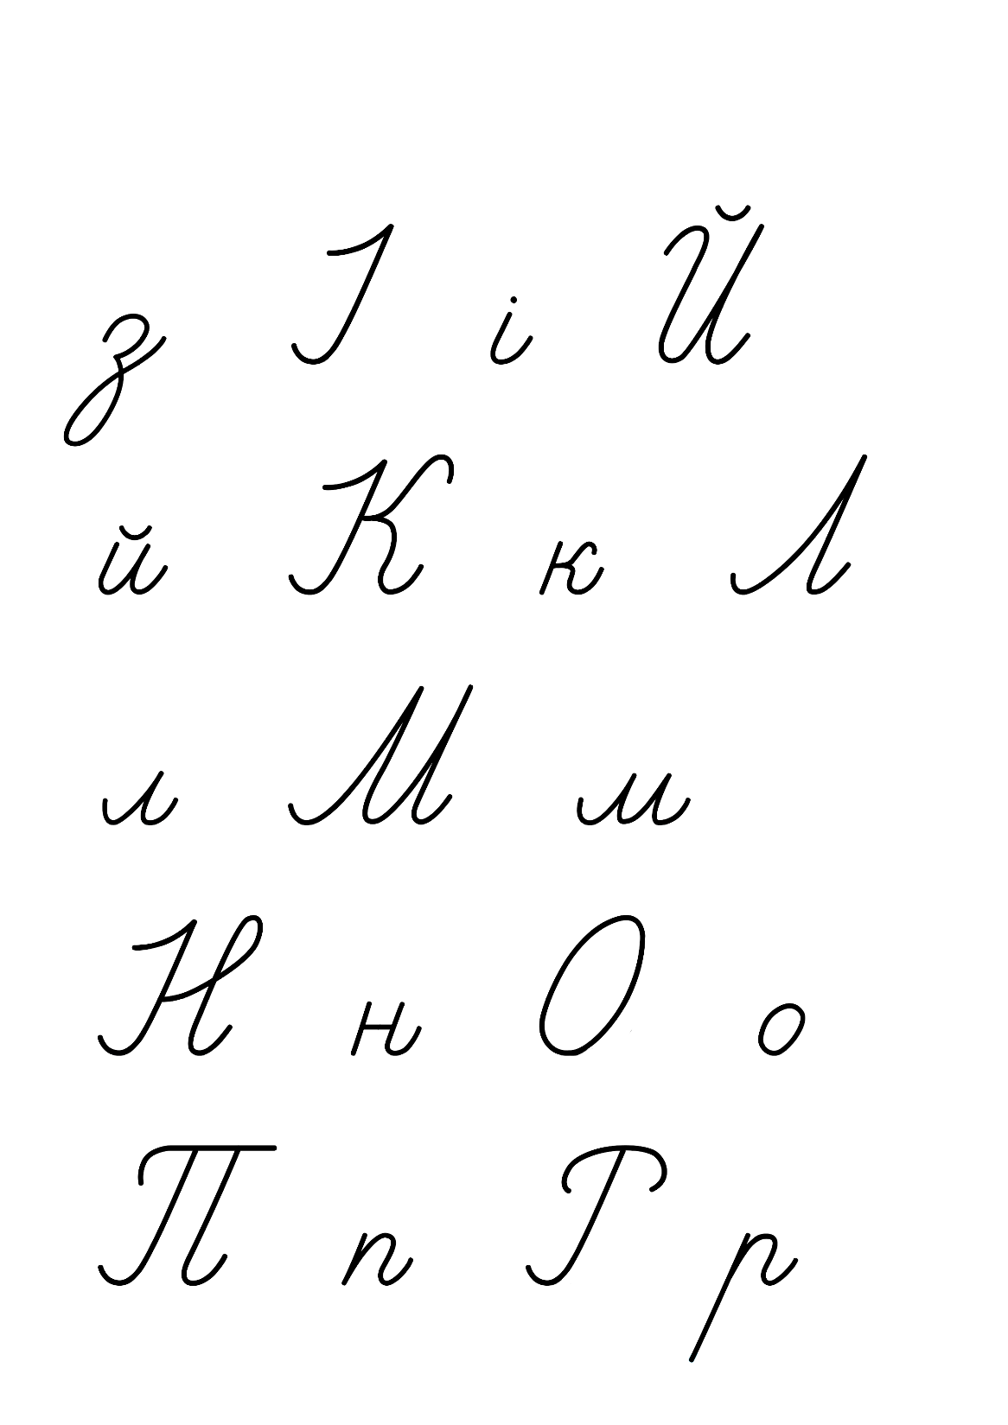
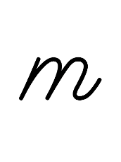
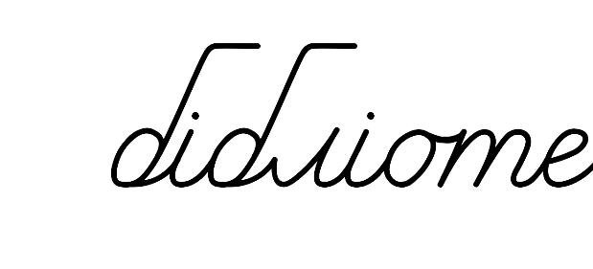
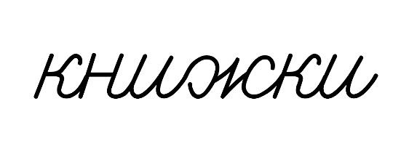
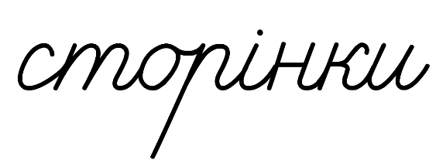
Хвилинка каліграфії
Прочитай букви, слова. Чи знаєш, що вони позначає?
Поділи слово «бібліотека» на склади, познач наголос, накресли звукову схему
= о – = о о – о – о
Склади речення зі словом бібліотека.

Slide 8
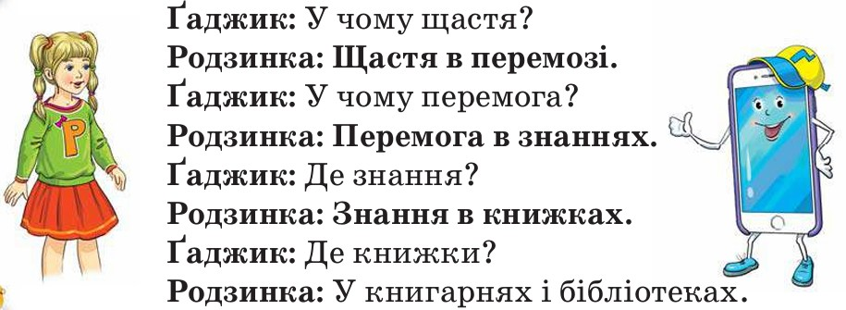
Прочитайте в ролях розмову Ґаджика і Родзинки
Поясни, як розумієш значення виділених у розмові реплік.
Підручник.
Сторінка
16

Slide 9
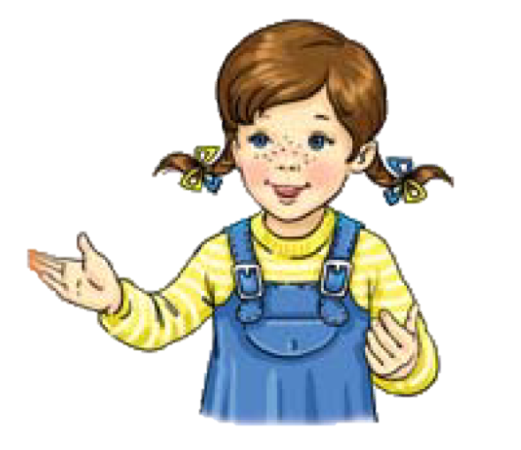
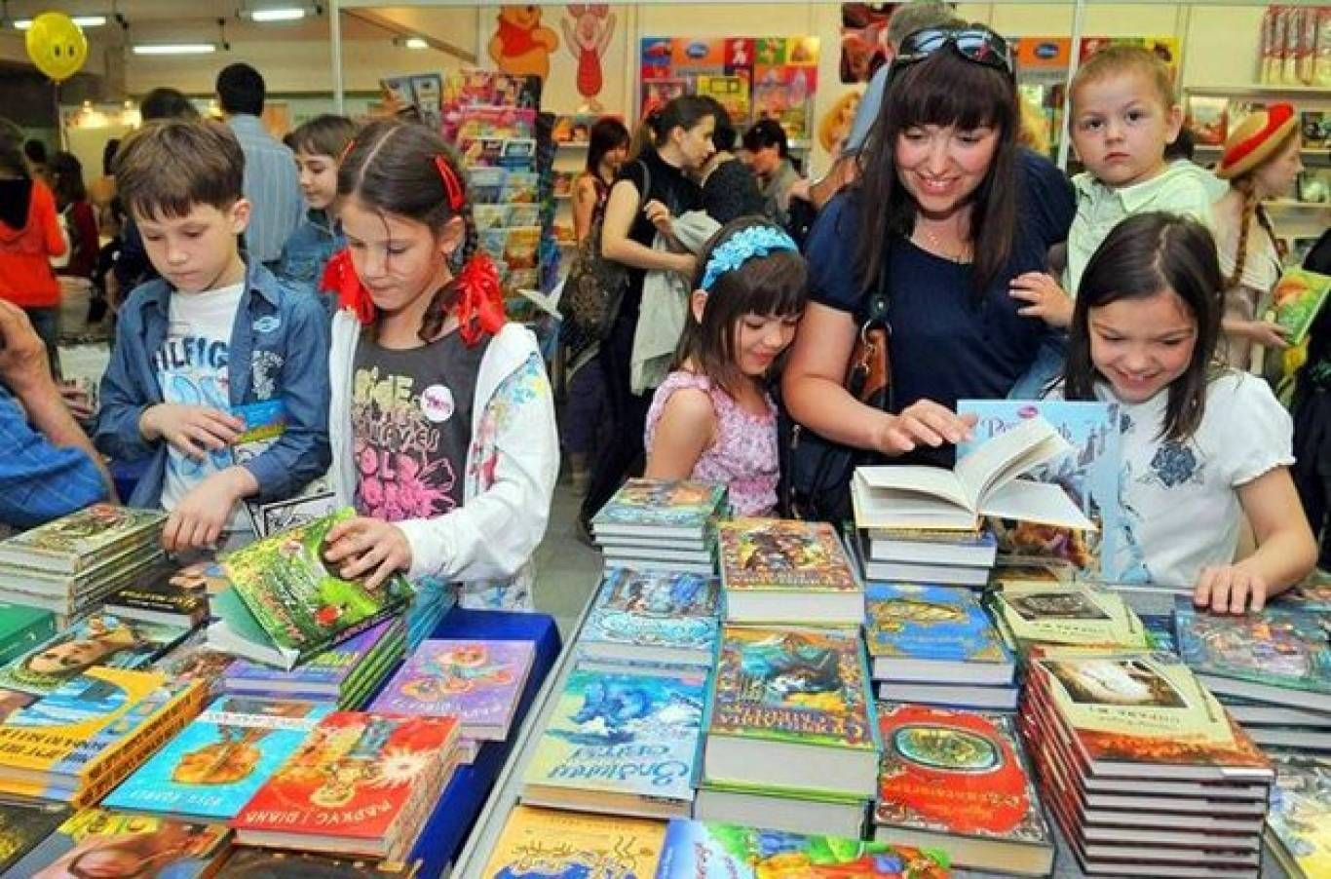
Прочитай і запиши пораду Читалочки
Постав наголос у словах. Підкресли ненаголошені [е], [и].
Будеш книжки читати — будеш багато знати.

Slide 10

Щебетунчик розповів про цікаву книжку
Прочитай слова, які він використав. Як думаєш, про що ця книжка?
е
е
стежка — ст..жки стебла — ст..бло листя — л..сток гриб — гр..би
и
и
Проведи дослідження!
1. Прочитай пари слів у першій колонці.
2. Яку букву вставиш на місці пропусків — е чи и? Поясни чому.
3. Яку букву вставиш у словах другої колонки? Поясни чому.
4. Зроби висновок, що треба зробити, щоб правильно записати слово з ненаголошеним голосним [е] або [и]. Перевір себе за правилом.
Підручник.
Сторінка
16

Slide 11

Перевір себе за правилом
Щоб дізнатись, яку букву (е чи и) писати в ненаголошеному складі, треба змінити слово так, щоб ненаголошений звук став наголошеним. Наприклад: село — села. Слово, яке допомагає перевірити написання букви, називається перевірним. Наприклад: слово села є перевірним для слова село.
Підручник.
Сторінка
16

Slide 12

Допоможи Ґаджикові вставити в слова пропущені букви е або и
Добери перевірні слова. Запиши їх за зразком.
Зразок: ребро – ребра.
е
е
в…рба — м…жа —
ч…сло —
пл…та —
верби
ст…пи — с…ни —
б…нти —
л…сти —
степ
е
и
син
межі
и
и
бинт
числа
и
и
плити
лист
Підручник.
Сторінка
17

Slide 13
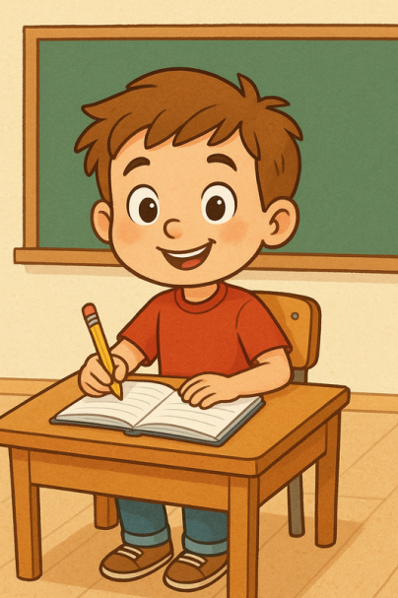
Прочитай прислів'я. Поясни, як їх розумієш.
Спиши речення. Встав пропущені букви, добираючи перевірні слова.
и
и
1. Ж..ття без кн..жок, як в..сна без квітів. 2. Золото добувають із з..млі, а знання — із кн..жок.
е
е
и
Львів називають книжковою столицею України. Як думаєш, чому?
Дайте відповідь на запитання.
Підручник.
Сторінка
17

Slide 14

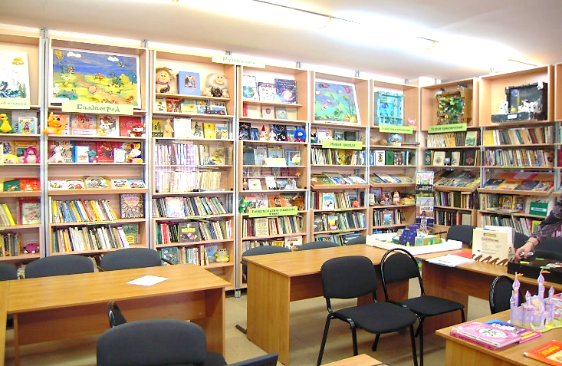

Прочитай текст
Чи є в ньому щось таке, чого ви не назвали, відповідаючи на запитання?
Львів називають книжковою столицею України. Адже в ньому дуже багато книгарень і бібліотек.
Є у місті чимало видавництв, де створюють книжки для дорослих і дітей. А ще у Львові часто проходять книжкові виставки, ярмарки.
Поміркуйте, чим бібліотека відрізняється від книгарні.
Підручник.
Сторінка
17

Slide 15
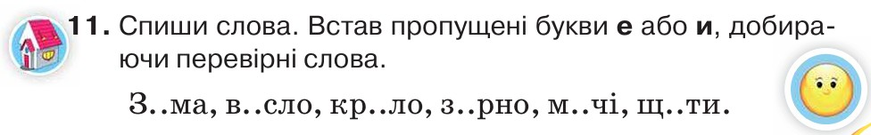
Пояснення домашнього завдання. Вправа 11
Підручник.
Сторінка
17

Slide 16
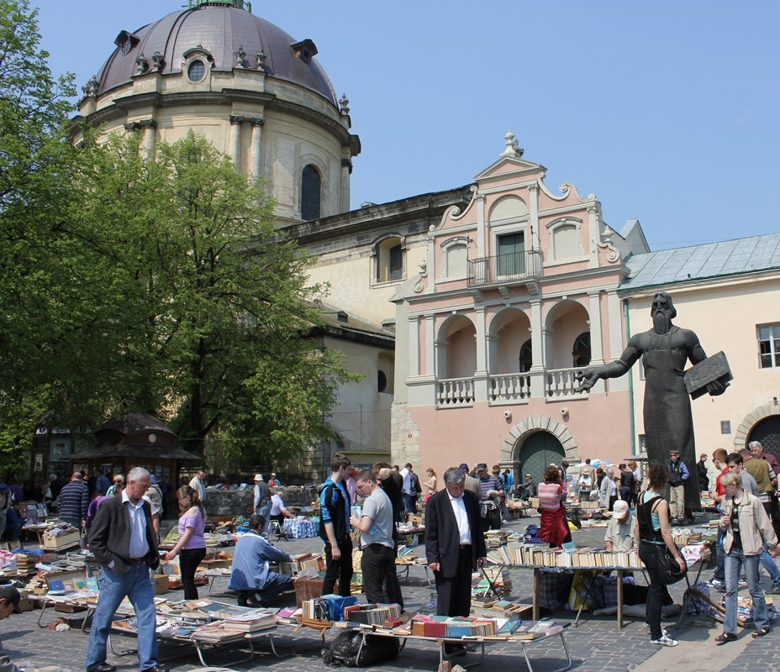
Підсумок уроку. Рефлексія
Що нового ми дізналися на уроці про Львів?
Чому Львів називають книжковою столицею України?
Назви слова з ненаголошеними звуками [е], [и].
Яке завдання було найцікавішим?

Slide 17
Рефлексія
Увага
Працездатність
Фантазія
Старанність
Старанність
Вибери, яка машинка допомогла тобі поповнити копилку знань і вмінь

